Slide 1



UBND QUẬN LONG BIÊN
TRƯỜNG TIỂU HỌC ÁI MỘ A
TOÁN 3
GÓC, GÓC VUÔNG,
GÓC KHÔNG VUÔNG
GÓC, GÓC VUÔNG,
GÓC KHÔNG VUÔNG
Trang 54, 55

Slide 2

01
KHỞI ĐỘNG

Slide 3
02
KHÁM
PHÁ

Slide 4
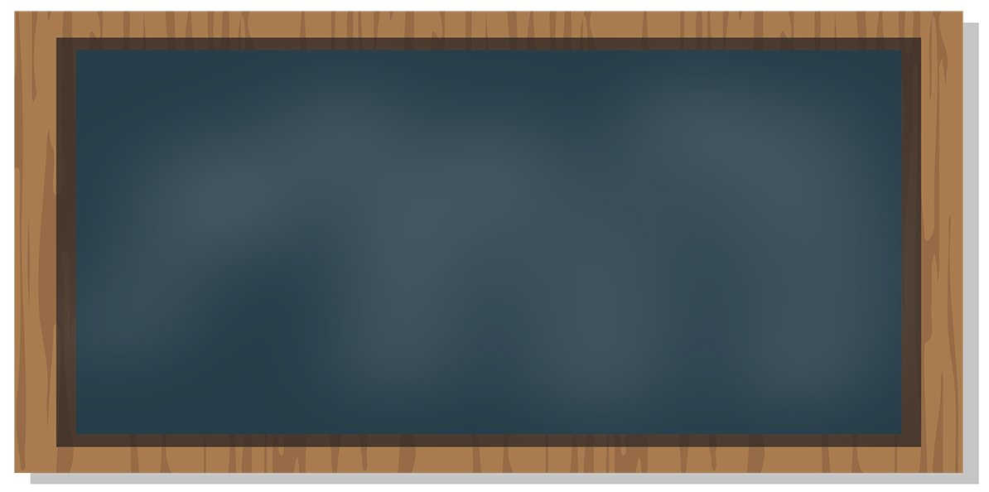
a
GÓC

Slide 5
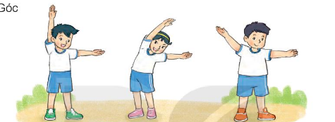

Quan sát tranh, hai tay của mỗi bạn cho ta hình ảnh về góc

Slide 6
b
GÓC VUÔNG
GÓC KHÔNG VUÔNG

Slide 7

A
M
C
O
B
P
N
E
D
Góc vuông
đỉnh O, cạnh OA, OB
Góc không vuông đỉnh P, cạnh PM, PN
Góc không vuông đỉnh E, cạnh EC, ED

Slide 8
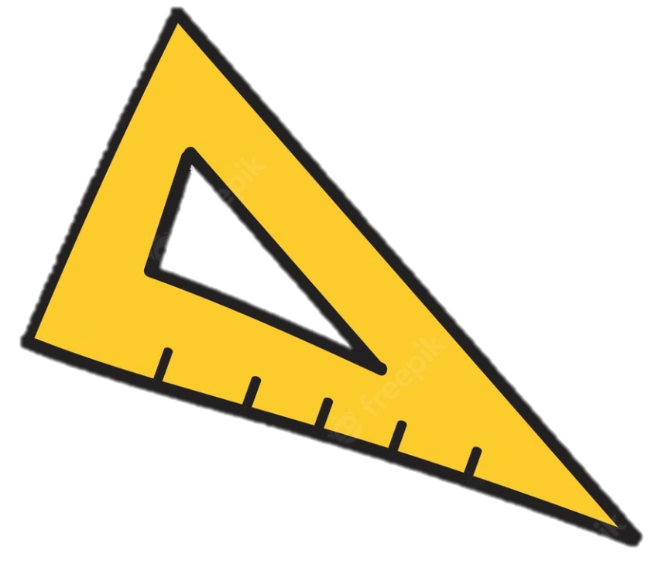
c
Ê KE

Slide 9
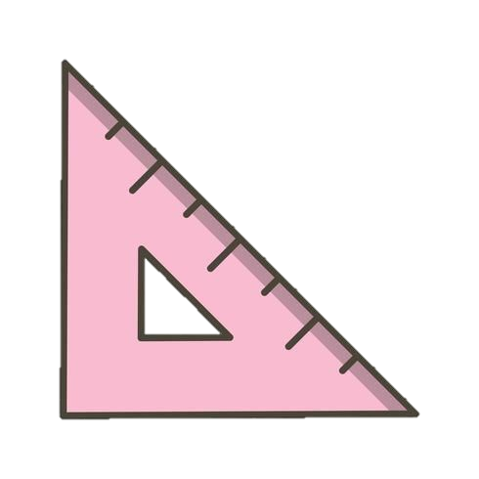
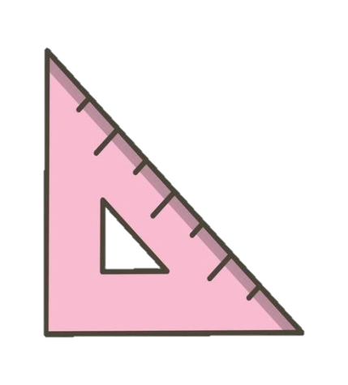
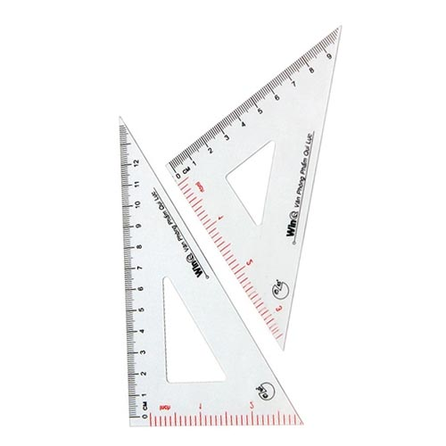
H
Cái ê ke
I
K
Dùng ê ke để biết góc vuông hay góc không vuông

Slide 10
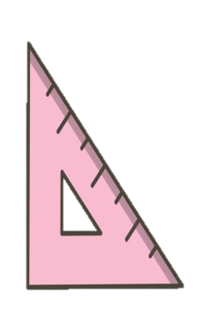

Bài 1
Dùng ê ke, hãy tìm góc vuông, góc không vuông trong các hình dưới đây:
B
N
Q
Góc vuông
Góc không
vuông
Góc vuông
A
C
M
P
P
R
Y
T
K
E
X
Góc không
vuông
Góc vuông
Góc không
vuông
G
H
I
L

Slide 11
03
LUYỆN TẬP

Slide 12
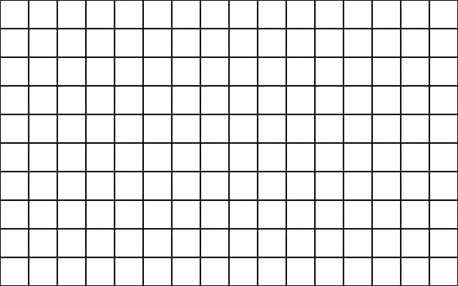
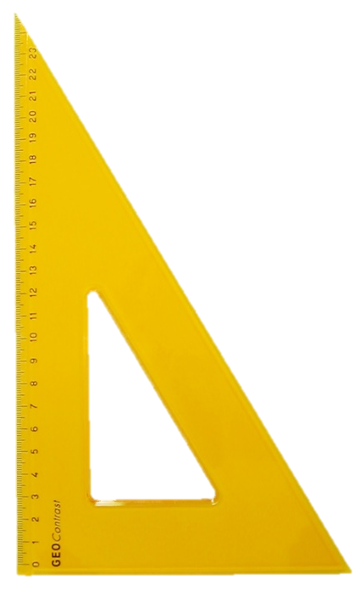

Bài 1
Hãy vẽ một góc vuông trên lưới ô vuông
B1: Vẽ đường thẳng AB
C
B2: Tại đỉnh A, đặt thước ê ke sao cho một cạnh của thước trùng với AB
B3: Dùng bút, vẽ đường thẳng còn lại. Đặt tên đường thẳng là AC. Vậy ta được góc vuông.
A
B

Slide 13
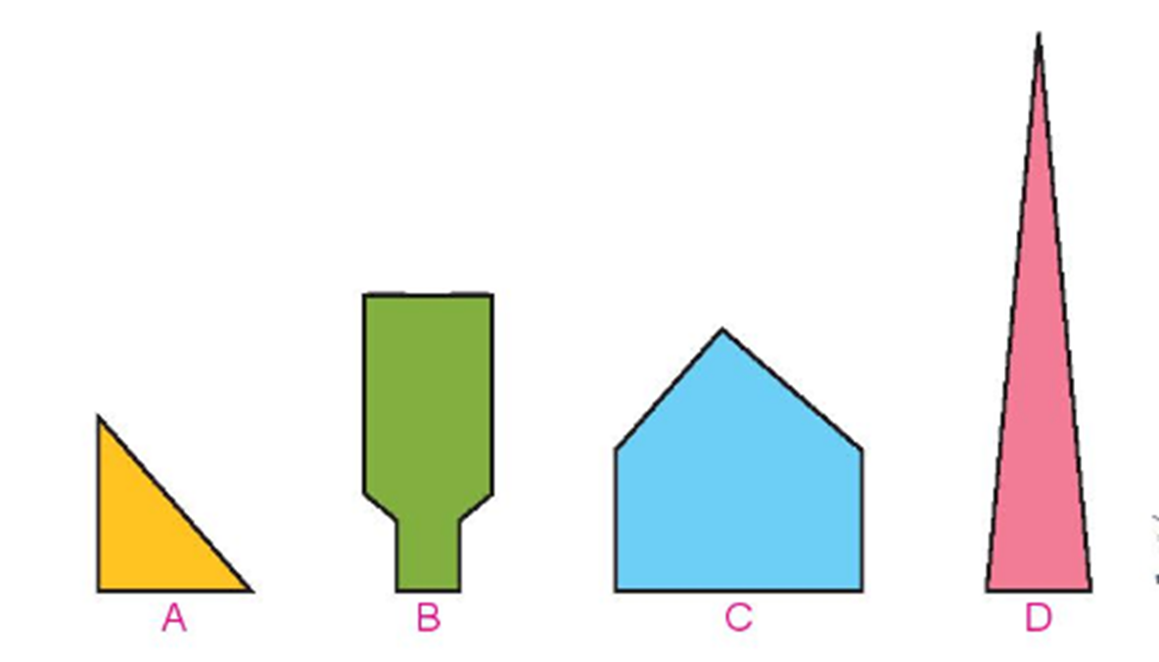
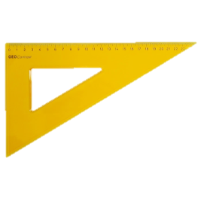

Trong các hình sau, hình nào có nhiều góc vuông nhất?
Bài 2
Sử dụng ê ke để kiểm tra
Vậy hình B có nhiều góc vuông nhất
1
4
3
0

Slide 14

DẶN DÒ
Thực hành dùng thước ê ke đo các vật dụng trong nhà, xác định góc vuông, góc không vuông

Slide 15
TẠM BIỆT

